Slide 1
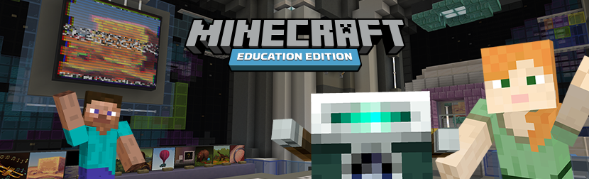

第7回 宇宙センターでトレーニングをしよう！
だい
かい
うちゅう

Slide 2
目次
もくじ
本日のミッション！
プログラミングの準備
ミッション1：資源を回収しよう
ミッション2：金色のブロックまで移動しよう
ミッション3：らせん形の通路を移動しよう
ミッション4：
上下の空間にある資源を回収しよう
ミッション5：資源を全て回収しよう
課題の終了
ほんじつ
じょうげ
くうかん
しげん
かいしゅう
じゅんび
しげん
すべ
かいしゅう
しげん
かいしゅう
かだい
しゅうりょう
きんいろ
いどう
けい
つうろ
いどう

Slide 3

本日のミッション！
ほんじつ
かだい
課題をクリアしよう！

Slide 4
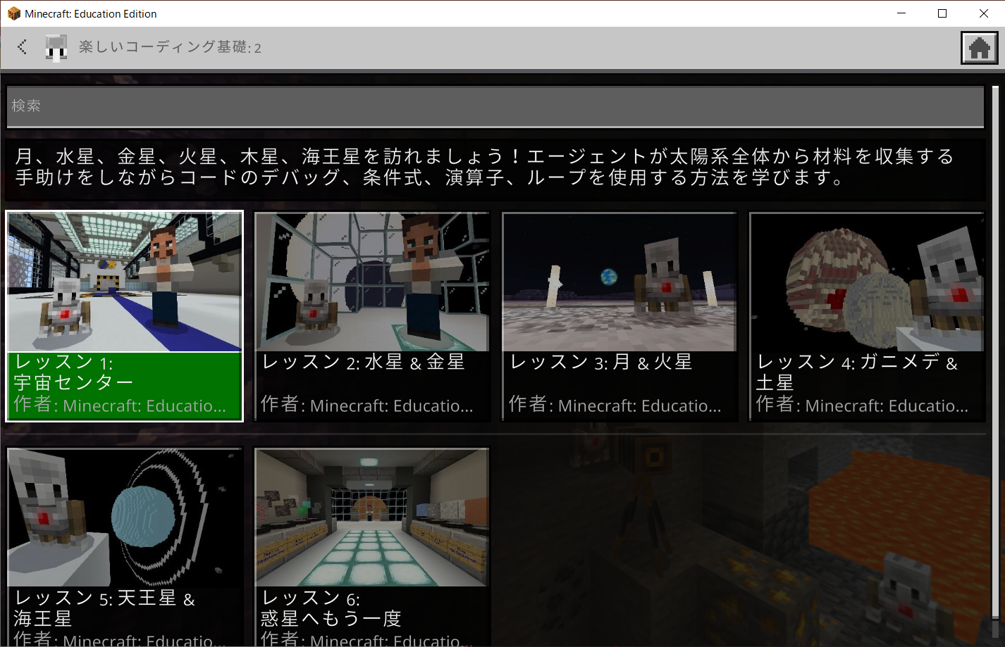

ミッション：宇宙センターでトレーニングをしよう！
うちゅう
ストーリーに沿って
条件によって処理を変える方法を学ぼう！
そ
じょうけん
しょり
か
ほうほう
まな
こんかい
うちゅう
今回は「宇宙センター」のストーリーにチャレンジするよ！
さまざまなミッションをクリアしながら、
プログラミングの仕方を学ぼう！
しかた
まな

Slide 5
プログラミングの準備
じゅんび

Slide 6



Minecraft: Education Editionの起動
マインクラフト
エデュケーション
エディション
きどう
パソコンのデスクトップにある
「Minecraft Education Edition」の
アイコンをダブルクリックしよう！
マインクラフト
エデュケーション
エディション
Minecraft Education Edition
サインインを
クリックします！

Slide 7



Minecraft: Education Editionへのログイン
マインクラフト
エデュケーション
エディション
アカウントとパスワードを入力します。
にゅうりょく

Slide 8

主題キット メニューの表示
しゅだい
ひょうじ
メニュー画面の「遊ぶ」をクリックします。
がめん
あそ

Slide 9

主題キット メニューの表示
しゅだい
ひょうじ
「ライブラリを表示」をクリックします。
ひょうじ

Slide 10

主題キット メニューの表示
しゅだい
ひょうじ
「主題キット」をクリックします。
しゅだい

Slide 11

主題キット メニューの表示
しゅだい
ひょうじ
「コンピューター科学」をクリックします。
かがく

Slide 12

主題キット メニューの表示
しゅだい
ひょうじ
「ブロックベースのコーディング」をクリックします。

Slide 13

主題キット メニューの表示
しゅだい
ひょうじ
「楽しいコーディング基礎 - キーボード」をクリックします。
たの
きそ

Slide 14
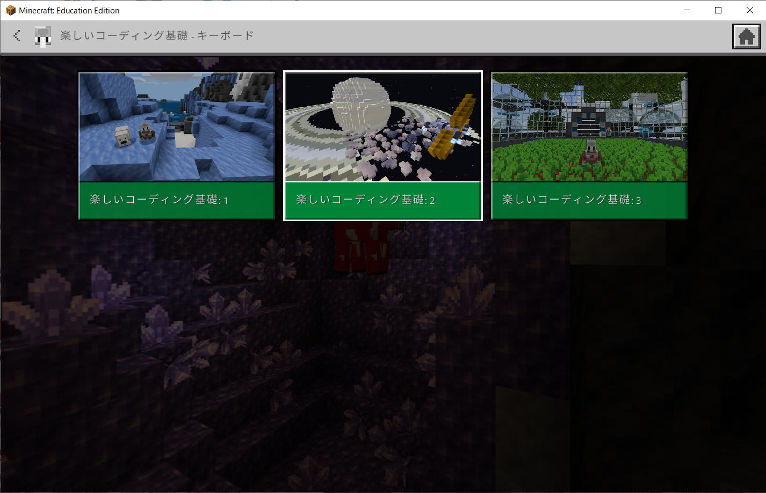
主題キット メニューの表示
しゅだい
ひょうじ
「楽しいコーディング基礎 : 2」をクリックします。
たの
きそ

Slide 15
主題キット メニューの表示
しゅだい
ひょうじ
「レッスン1 : 宇宙センター」をクリックします。
うちゅう

Slide 16
ミッション1：資源を回収しよう
しげん
かいしゅう

Slide 17
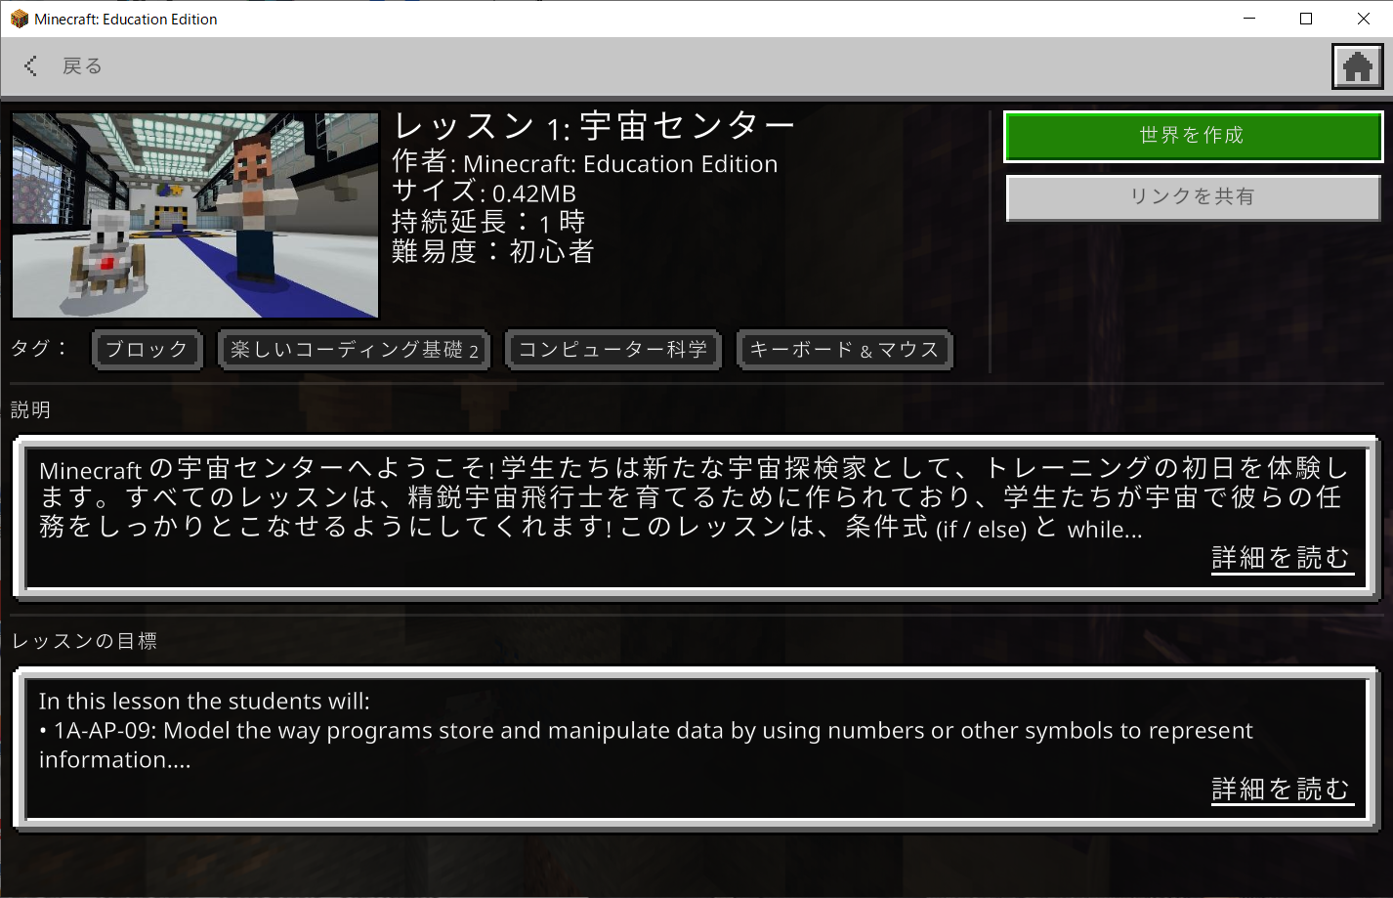
世界の作成
せかい
さくせい
「世界を作成」ボタンを押します。
せかい
さくせい
お

Slide 18
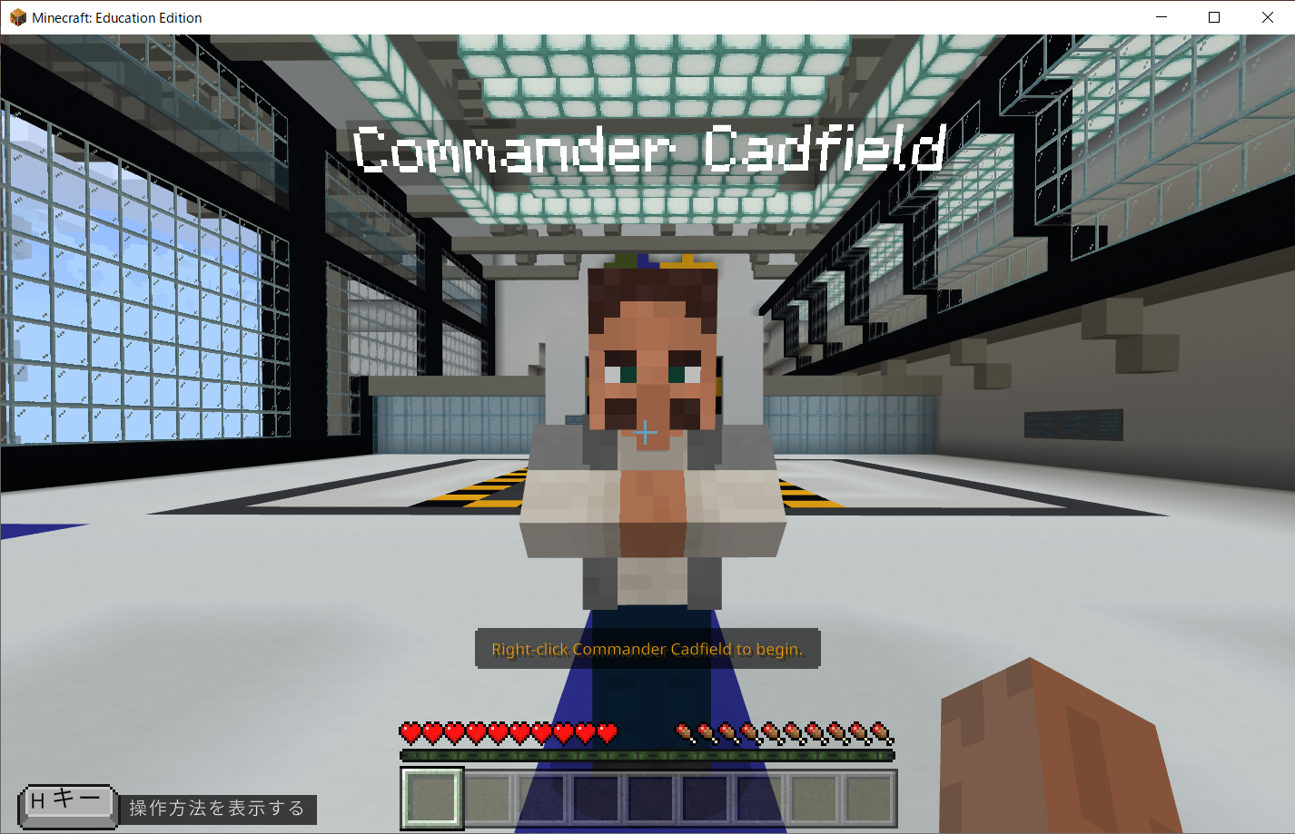
ストーリーの確認
かくにん
画面中央にいる司令官に話を聞いてみましょう。
がめんちゅうおう
しれいかん
はなし
き

Slide 19
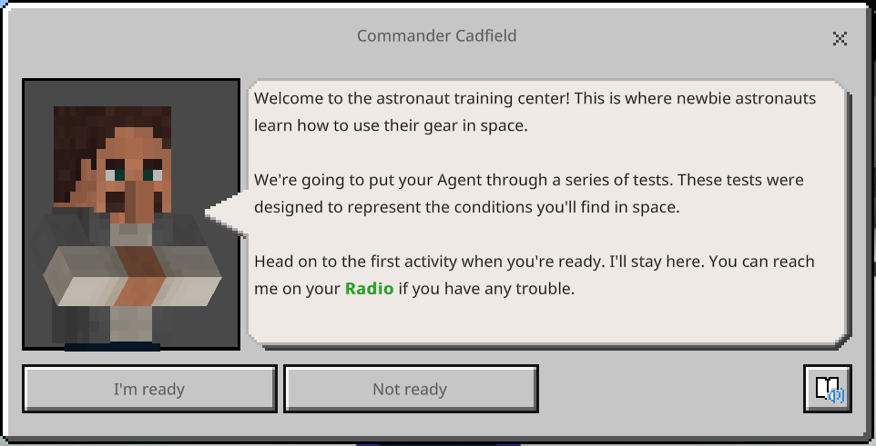
ストーリーの確認
かくにん
宇宙飛行士訓練センターへようこそ！
ここは宇宙飛行士が宇宙で活動するために、装備の使い方や動き方を学ぶ場所です。
私たちはあなたに課題を出します。この課題は、宇宙での活動に役立つ内容となっています。
うちゅうひこうし くんれん
うちゅうひこうし
うちゅう
かつどう
そうび
つか
かた
うご
かた
まな
ばしょ
わたし
かだい
だ
かだい
うちゅう
かつどう
やくだ
ないよう
「I’m ready」ボタンを押してミッションを始めましょう！
お
はじ

Slide 20
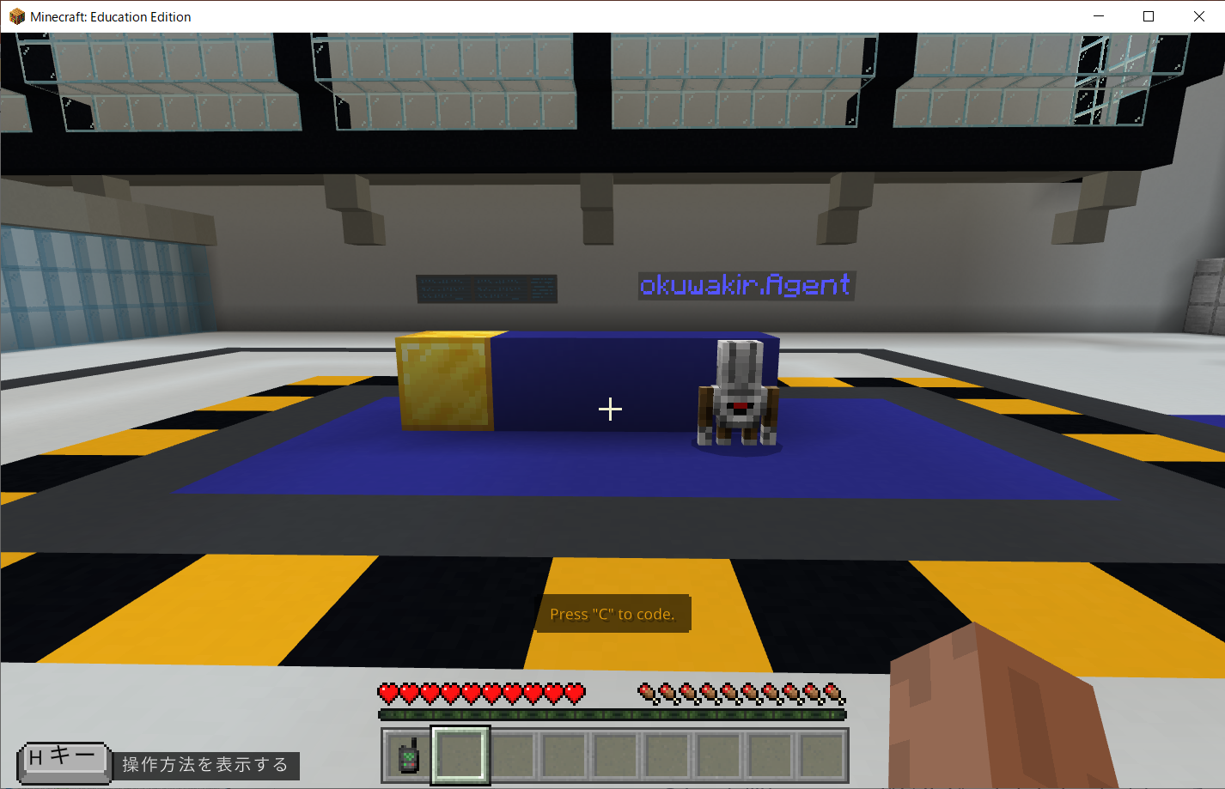
1．資源を回収しよう
しげん
かいしゅう
【ミッション！】宇宙資源かどうかを調べ、資源だけを回収しよう！
うちゅうしげん
しら
しげん
かいしゅう
司令官の後ろに移動して、訓練エリアを確認します。
しれいかん
うし
いどう
くんれん
かくにん
Cキーを押して、コードビルダー画面を表示しましょう。
お
がめん
ひょうじ

Slide 21

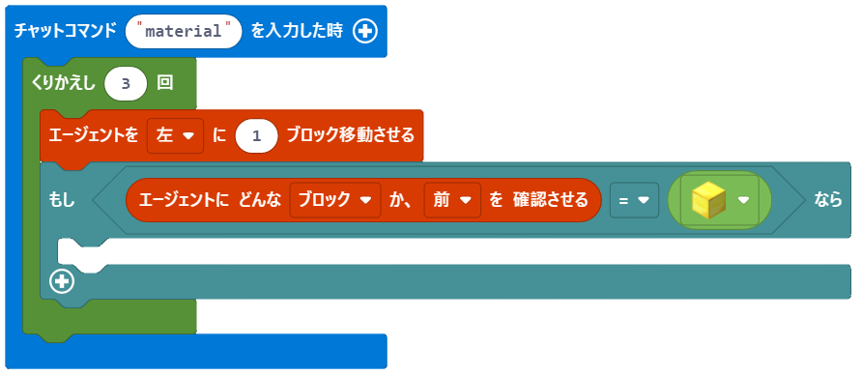

1．資源を回収しよう
しげん
かいしゅう
【プログラミングのヒント】
エージェントは金色のブロック（資源）を壊してから回収します。
きんいろ
しげん
こわ
かいしゅう
プログラムの一部は既に準備されています。
いちぶ
すで
じゅんび
新しいブロックが登場したよ！
使い方を次のページで確認しよう！
あたら
とうじょう
にゅうりょく
とき
つか
かた
つぎ
かくにん
かい
ひだり
いどう
まえ
かくにん

Slide 22
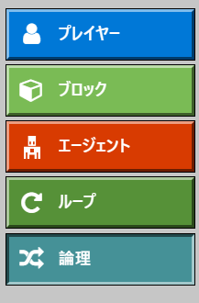

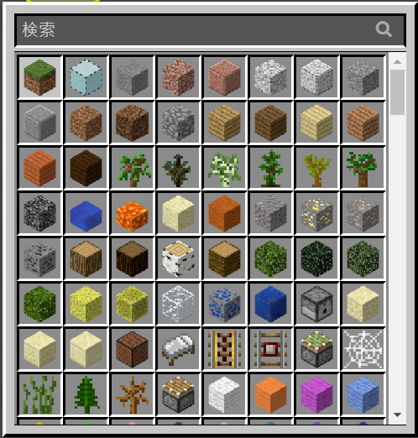

1．資源を回収しよう
しげん
かいしゅう
ツールボックスに今回のミッションに必要な分類が追加されています。
こんかい
ひつよう
ぶんるい
ついか
条件処理で設定するブロックを指定できます。
じょうけんしょり
せってい
してい

Slide 23

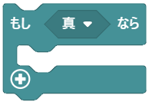
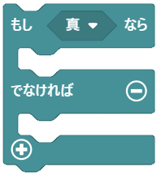

1．資源を回収しよう
しげん
かいしゅう
「論理」に重要なブロックが追加されています。
ろんり
じゅうよう
ついか
で指定した条件に一致したときだけ、
ブロックに囲まれた部分の命令を実行します。
しん
してい
じょうけん
いっち
かこ
ぶぶん
めいれい
じっこう
で指定した条件に
一致したときは、 の部分の命令を、
一致しなかったときは の部分の命令を実行します。
しん
してい
じょうけん
いっち
ぶぶん
めいれい
いっち
ぶぶん
めいれい
じっこう
処理を分岐させるための条件を指定します。
しょり
ぶんき
じょうけん
してい
このプログラムでは、エージェントの前にあるブロックを確認し、
金色ブロックだった時に命令を実行させるようにするとイイね！
まえ
かくにん
きんいろ
とき
めいれい
じっこう

Slide 24
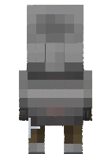
1．資源を回収しよう
しげん
かいしゅう
どんな順番でエージェントを動かしたらいいか考えてみよう！
じゅんばん
うご
かんが
1. プレイヤーがエージェントを動かすための指令を出す。
うご
しれい
だ
1-1．左に1ブロック分進む。
1-2．前にあるブロックを確認する。
＜条件＞金色ブロックだったとき
・ブロックを壊す
・すべてをひろう
ひだり
ぶん すす
まえ
かくにん
じょうけん
きんいろ
の部分を3回繰り返す。
ぶぶん
かい く
かえ
こわ
1-1
1-2
確認！
かくにん
条件に一致する
じょうけん
いっち
条件に一致しない
じょうけん
いっち

Slide 25
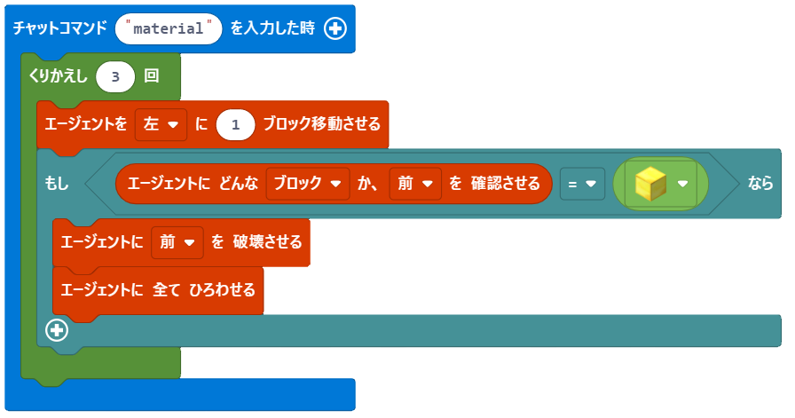




1．資源を回収しよう
しげん
かいしゅう
にゅうりょく
とき
かい
ひだり
いどう
まえ
かくにん
まえ
はかい
すべ
条件に一致した時の処理を追加する。
じょうけん
いっち
とき
しょり
ついか
「エージェント」から を選ぶ。
まえ
はかい
えら
「エージェント」から を選ぶ。
再生
すべ
えら
さいせい

Slide 26
1．資源を回収しよう
しげん
かいしゅう
Tキーを押してチャット画面を開きます。
「material」とコマンドを入力して、矢印ボタンを押します。
お
がめん
ひら
にゅうりょく
やじるし
お
material と入力
にゅうりょく

Slide 27
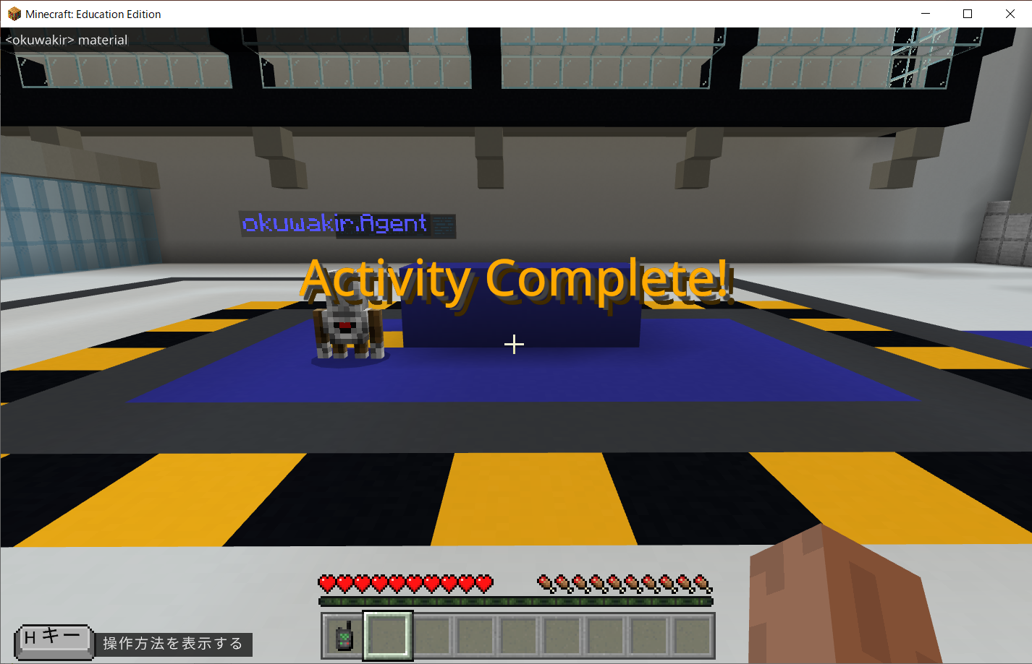
1．資源を回収しよう
しげん
かいしゅう
資源を回収できました！次のミッションに進みましょう！
しげん
かいしゅう
つぎ
すす
（隣の部屋に移動してください。）
となり
へや
いどう

Slide 28

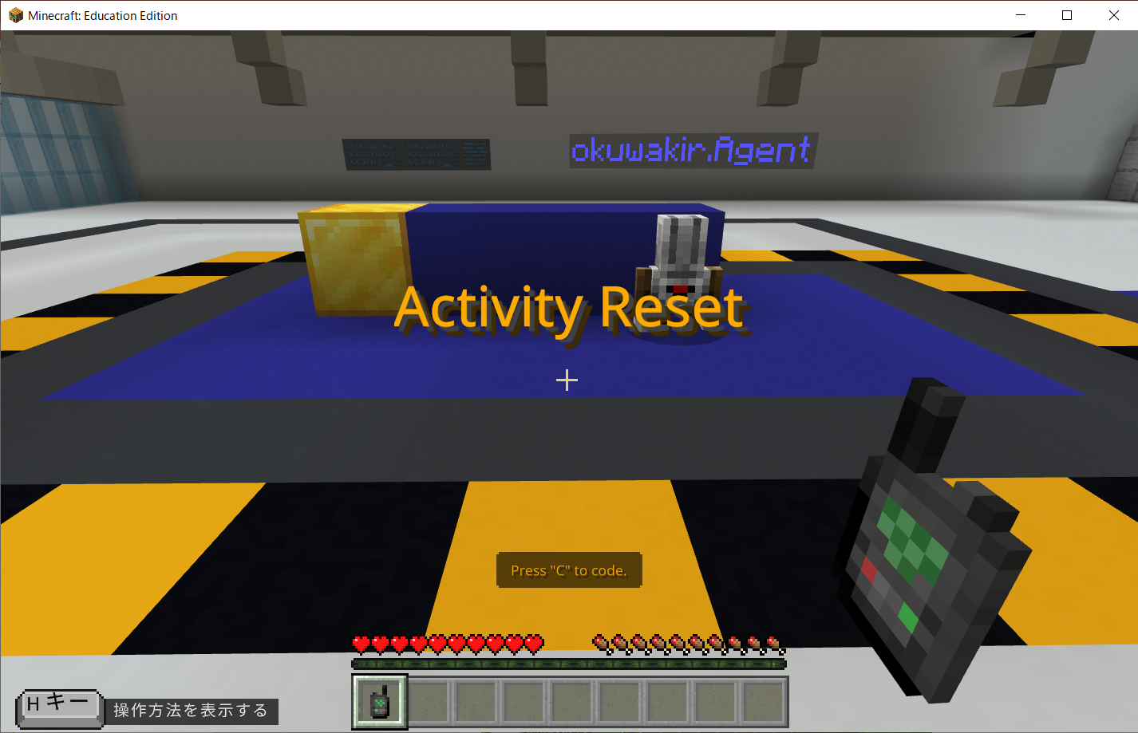
【参考】ミッションをやり直したい時は？
さんこう
なお
とき
作成したプログラムでミッションを
クリアできなかった場合や、
動きがおかしくなった場合は、
ホットバーの1番目（リモコン）を選択、
2回右クリックします。
さくせい
ばあい
うご
ばあい
ばんめ
せんたく
かい みぎ
アクティビティーがリセットされ、
再度プログラムを
作成・実行することができます。
さいど
さくせい
じっこう

Slide 29
ミッション2：金色のブロックまで移動しよう
きんいろ
いどう

Slide 30
2．金色のブロックまで移動しよう
きんいろ
いどう
【ミッション！】エージェントを金色のブロックまで移動させましょう！
きんいろ
いどう
移動させるブロックの数を指定しないプログラムを作ってみよう！
いどう
かず
してい
つく
Cキーを押して、コードビルダー画面を表示しましょう。
お
がめん
ひょうじ

Slide 31
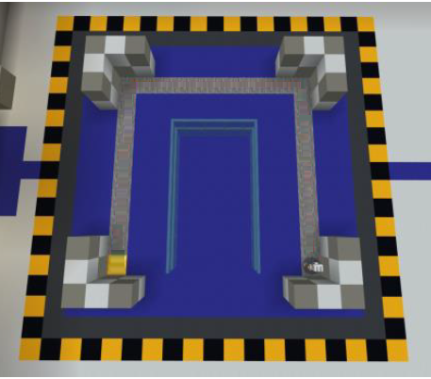
2．金色のブロックまで移動しよう
きんいろ
いどう
どんな順番でエージェントを動かしたらいいか考えてみよう！
じゅんばん
うご
かんが
【プログラミングのヒント】
足元のブロックが石である間、処理を繰り返します。
あしもと
いし
あいだ
しょり
く
かえ
前方を確認します。
ぜんぽう
かくにん
ブロックがないとき…前進します。
ぜんしん
ブロックがあるとき…左を向きます。
ひだり
む
ゴール
スタート

Slide 32
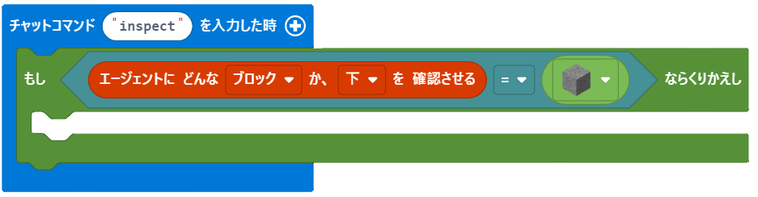
2．金色のブロックまで移動しよう
きんいろ
いどう
プログラムの一部は既に準備されています。
いちぶ
すで
じゅんび
にゅうりょく
とき
した
かくにん
条件によって命令を変えるよ！
どのブロックを使えばいいかわかるかな？
じょうけん
めいれい
か
つか

Slide 33

2．金色のブロックまで移動しよう
きんいろ
いどう
1. プレイヤーがエージェントを動かすための指令を出す。
うご
しれい
だ
2. エージェントは前方を確認する。
ぜんぽう
かくにん
の部分を、足元が
石のブロックである間繰り返す。
ぶぶん
あしもと
＜条件＞ブロックがあるか？
一致するとき
・左に向きを変える
一致しないとき
・1ブロック分進む
じょうけん
いし
あいだ く
かえ
いっち
ひだり
む
か
いっち
ぶん すす
（3. 金色のプレートまで移動したら終了する。）
きんいろ
いどう
しゅうりょう
ゴール
スタート

Slide 34
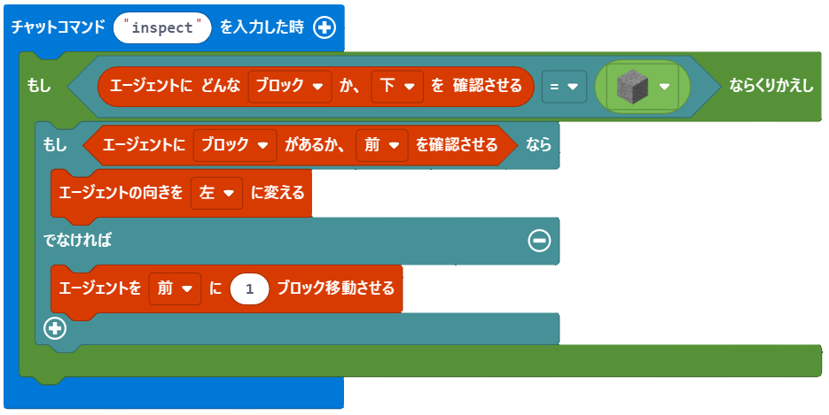
2．金色のブロックまで移動しよう
きんいろ
いどう
にゅうりょく
とき
した
かくにん
しん
「論理」から を選ぶ。
ろんり
えら

Slide 35

2．金色のブロックまで移動しよう
きんいろ
いどう
にゅうりょく
とき
した
かくにん
まえ
かくにん
「エージェント」から を選び、
の条件に入れる。
まえ
かくにん
えら
しん
じょうけん
い

Slide 36


2．金色のブロックまで移動しよう
きんいろ
いどう
にゅうりょく
とき
した
かくにん
まえ
かくにん
む
ひだり
か
まえ
いどう
条件に一致した時
じょうけん
いっち
とき
「エージェント」から を選ぶ。
む
ひだり
か
えら
条件に一致しない時
じょうけん
いっち
とき
再生
「エージェント」から を選ぶ。
さいせい
まえ
いどう
えら

Slide 37
2．金色のブロックまで移動しよう
きんいろ
いどう
Tキーを押してチャット画面を開きます。
「inspect」とコマンドを入力して、矢印ボタンを押します。
お
がめん
ひら
にゅうりょく
やじるし
お
inspectと入力
にゅうりょく

Slide 38
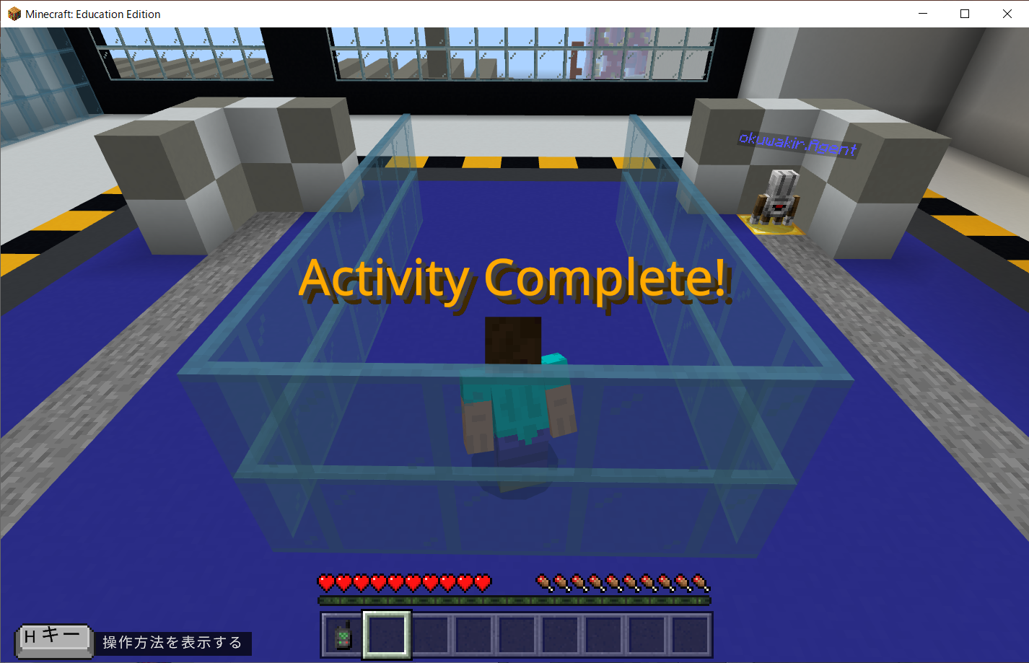
2．金色のブロックまで移動しよう
きんいろ
いどう
エージェントが移動できました！次のミッションに進みましょう！
いどう
つぎ
すす
（隣の部屋に移動してください。）
となり
へや
いどう

Slide 39
ミッション3：らせん形の通路を移動しよう
けい
つうろ
いどう

Slide 40
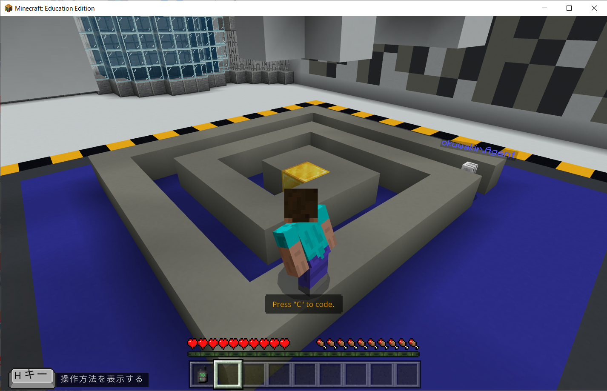
3．らせん形の通路を移動しよう
けい
つうろ
いどう
【ミッション！】通路を抜けて金色の資源を回収しましょう！
つうろ
ぬ
きんいろ
しげん
かいしゅう
Cキーを押して、コードビルダー画面を表示しましょう。
お
がめん
ひょうじ

Slide 41
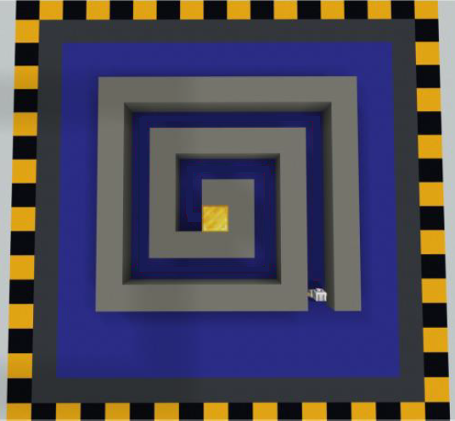
3．らせん形の通路を移動しよう
けい
つうろ
いどう
どんな順番でエージェントを動かしたらいいか考えてみよう！
じゅんばん
うご
かんが
【プログラミングのヒント】
エージェントは前方に金色のブロックがない間、移動します。
ぜんぽう
きんいろ
あいだ
いどう
移動中は前方を確認します。
ぜんぽう
かくにん
ブロックがないとき…前進します。
ぜんしん
ブロックがあるとき…左を向きます。
ひだり
む
ゴール
エージェントは金色のブロック（資源）を
壊してから回収します。
きんいろ
しげん
スタート
こわ
かいしゅう

Slide 42
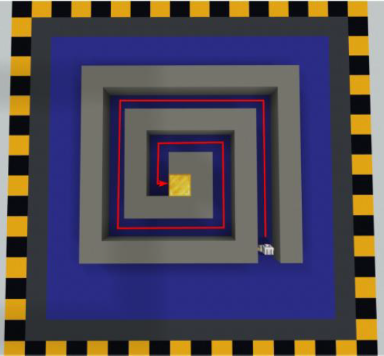
3．らせん形の通路を移動しよう
けい
つうろ
いどう
1. プレイヤーがエージェントを動かすための指令を出す。
うご
しれい
だ
2. エージェントは前方を確認する。
ぜんぽう
かくにん
の部分を、前方が
金色ブロックではない間繰り返す。
ぶぶん
ぜんぽう
＜条件＞ブロックがあるか？
一致するとき
・左に向きを変える
一致しないとき
・1ブロック分進む
じょうけん
きんいろ
あいだ く
かえ
いっち
ひだり
む
か
いっち
ぶん すす
ゴール
3. 金色ブロックを壊して全て拾う。
きんいろ
こわ
すべ
ひろ
スタート

Slide 43
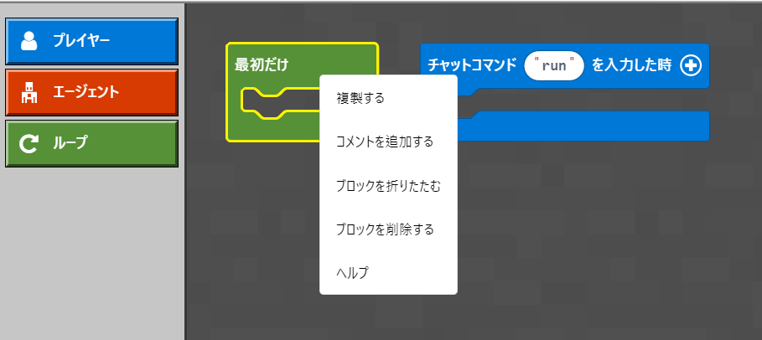

3．らせん形の通路を移動しよう
けい
つうろ
いどう
今回のミッションでは、準備されている「最初だけ」のブロックは使わないので、
プログラミングエリアから削除します。
こんかい
じゅんび
さいしょ
つか
さくじょ
さいしょ
にゅうりょく
とき
ふくせい
ついか
お
さくじょ

Slide 44
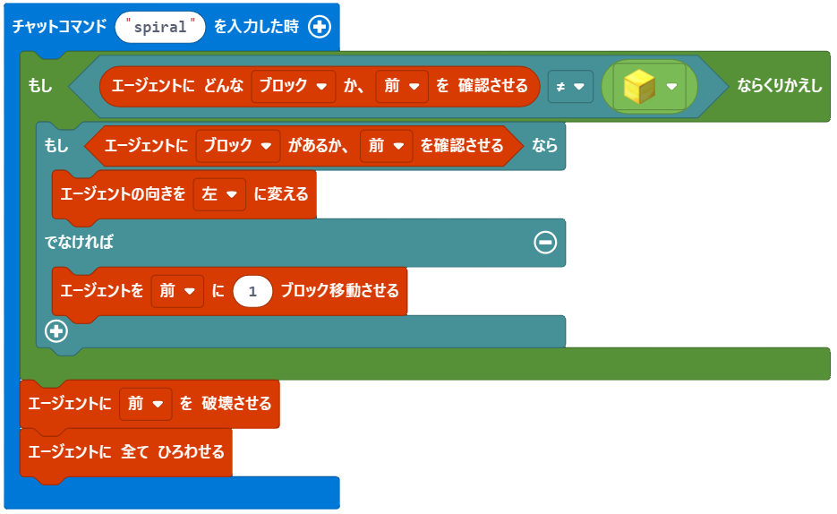

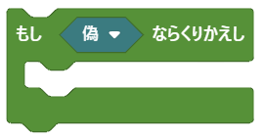
3．らせん形の通路を移動しよう
けい
つうろ
いどう
にゅうりょく
とき
チャットコマンドを「run」から「spiral」に変更する。
へんこう
ぎ
「ループ」から を選ぶ。
えら

Slide 45
3．らせん形の通路を移動しよう
けい
つうろ
いどう
にゅうりょく
とき
「論理」から を選び、
▼を押して「≠」に変更し、 に入れる。
ろんり
えら
お
へんこう
ぎ
い
「≠」は「等しくない」という意味の記号だよ！
ひと
いみ
きごう

Slide 46


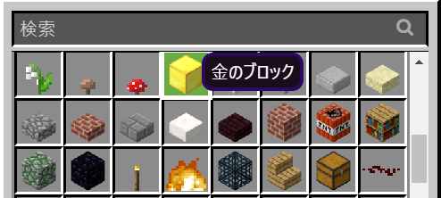
3．らせん形の通路を移動しよう
けい
つうろ
いどう
にゅうりょく
とき
まえ
かくにん
「エージェント」から
の
ブロックを選ぶ。
まえ
かくにん
えら
「ブロック」から のブロックを選び、
種類を「金のブロック」に変更する。
えら
しゅるい
きん
へんこう

Slide 47
3．らせん形の通路を移動しよう
けい
つうろ
いどう
にゅうりょく
とき
まえ
かくにん
まえ
かくにん
しん
「論理」から を選ぶ。
ろんり
えら
「エージェント」から を選び、
の条件に入れる。
まえ
かくにん
えら
しん
じょうけん
い

Slide 48
3．らせん形の通路を移動しよう
けい
つうろ
いどう
にゅうりょく
とき
まえ
かくにん
まえ
かくにん
ひだり
か
まえ
いどう
条件に一致した時
じょうけん
いっち
とき
「エージェント」から を選ぶ。
ひだり
か
えら
条件に一致しない時
じょうけん
いっち
とき
「エージェント」から を選ぶ。
まえ
いどう
えら

Slide 49
3．らせん形の通路を移動しよう
けい
つうろ
いどう
にゅうりょく
とき
まえ
かくにん
まえ
かくにん
む
ひだり
か
まえ
いどう
まえ
はかい
すべ
繰り返し処理終了後の命令を追加する。
く
かえ
しょりしゅうりょうご
めいれい
ついか
「エージェント」から を選ぶ。
まえ
はかい
えら
再生
「エージェント」から を選ぶ。
さいせい
すべ
えら

Slide 50
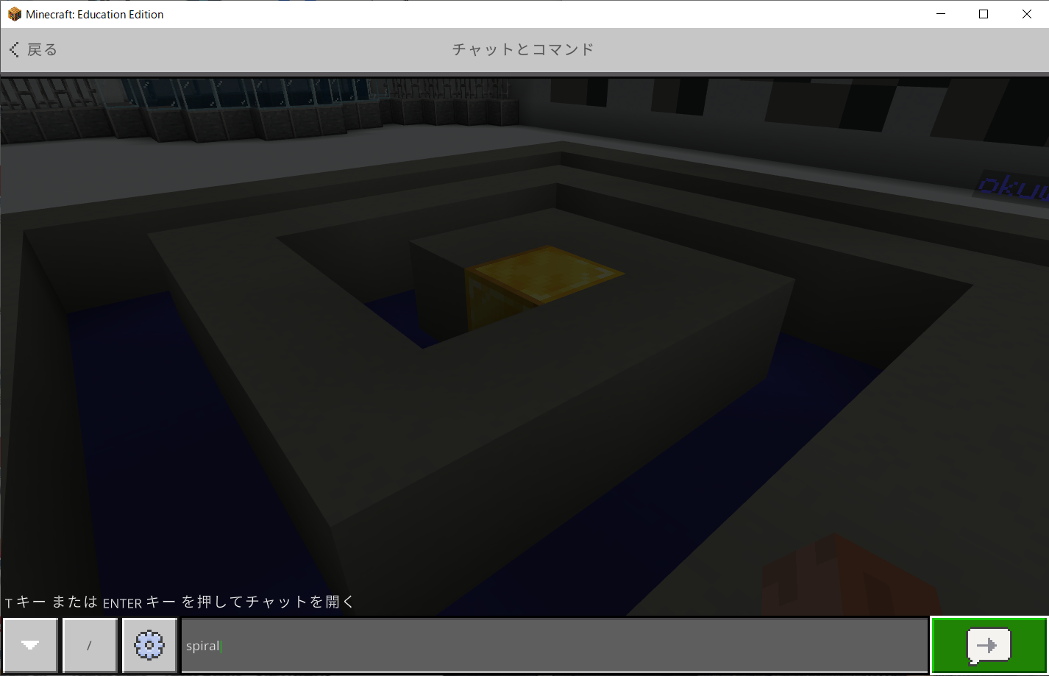
3．らせん形の通路を移動しよう
けい
つうろ
いどう
Tキーを押してチャット画面を開きます。
「spiral」とコマンドを入力して、矢印ボタンを押します。
お
がめん
ひら
にゅうりょく
やじるし
お
spiral と入力
にゅうりょく

Slide 51
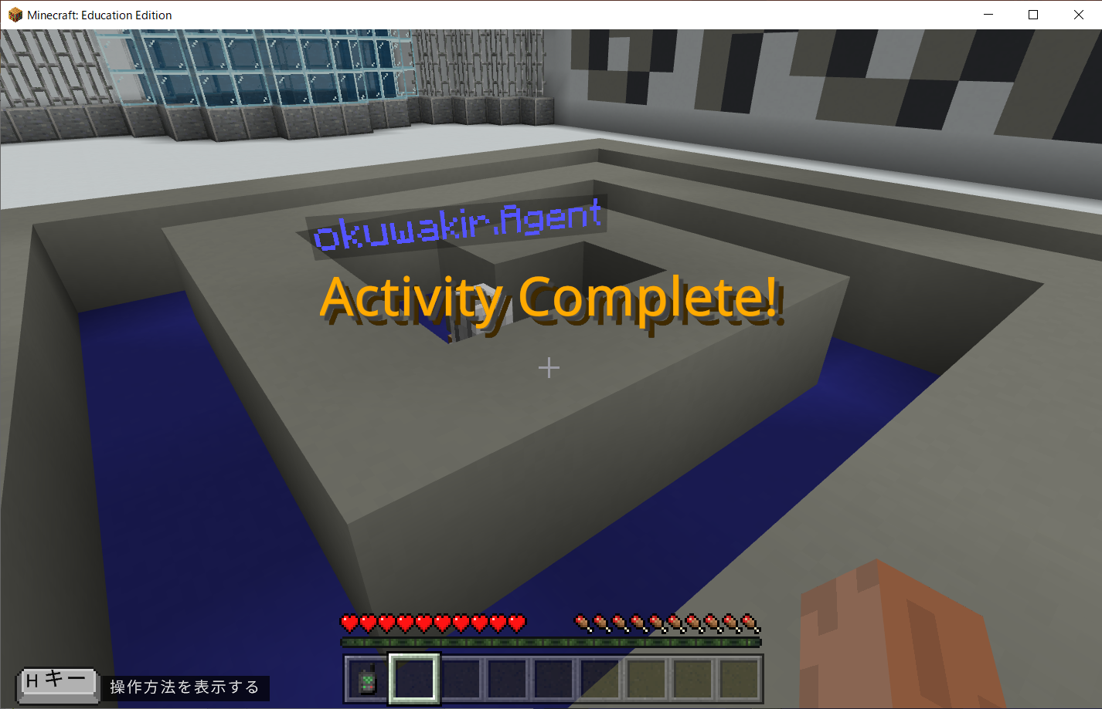
3．らせん形の通路を移動しよう
けい
つうろ
いどう
移動して資源を回収できました！次のミッションに進みましょう！
いどう
しげん
かいしゅう
つぎ
すす
（隣の部屋に移動してください。）
となり
へや
いどう

Slide 52
ミッション4：
上下の空間にある資源を回収しよう
じょうげ
くうかん
しげん
かいしゅう

Slide 53
4．上下の空間にある資源を回収しよう
じょうげ
くうかん
しげん
かいしゅう
【ミッション！】空間にある金色の資源も回収しましょう！
くうかん
きんいろ
しげん
かいしゅう
Cキーを押して、コードビルダー画面を表示しましょう。
お
がめん
ひょうじ

Slide 54


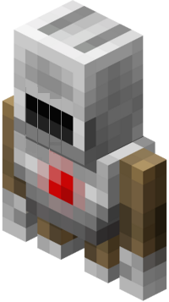
4．上下の空間にある資源を回収しよう
じょうげ
くうかん
しげん
かいしゅう
どんな順番でエージェントを動かしたらいいか考えてみよう！
じゅんばん
うご
かんが
【プログラミングのヒント】
最初に地上で金色のブロックを回収します。
さいしょ
ちじょう
きんいろ
かいしゅう
3ブロック上に移動して、同じ手順を繰り返します。
うえ
いどう
おな
てじゅん
く
かえ

Slide 55
4．上下の空間にある資源を回収しよう
じょうげ
くうかん
しげん
かいしゅう
1. プレイヤーがエージェントを動かすための指令を出す。
うご
しれい
だ
2. エージェントは前方を確認する。
ぜんぽう
かくにん
の部分を、前方が
金色ブロックではない間繰り返す。
ぶぶん
ぜんぽう
＜条件＞ブロックがあるか？
一致するとき
・左に向きを変える
一致しないとき
・1ブロック分進む
じょうけん
きんいろ
あいだ く
かえ
いっち
ひだり
む
か
の部分を2回繰り返す。
ぶぶん
かい く
かえ
いっち
ぶん すす
3. 金色ブロックを壊して全て拾う。
きんいろ
こわ
すべ
ひろ
4. 3ブロック上に移動する。
うえ
いどう

Slide 56
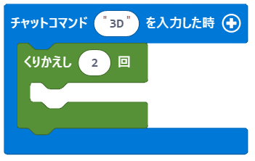
4．上下の空間にある資源を回収しよう
じょうげ
くうかん
しげん
かいしゅう
プログラムの一部は既に準備されています。
いちぶ
すで
じゅんび
にゅうりょく
とき
かい
これまでのプログラムを思い出してみよう！
条件によって命令を変えてみよう！
おも
だ
じょうけん
めいれい
か

Slide 57
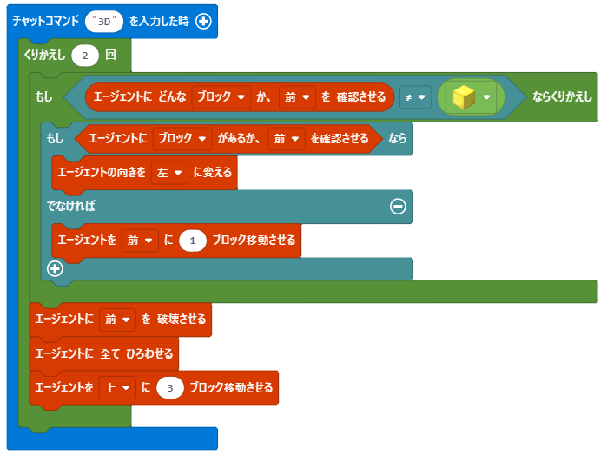
4．上下の空間にある資源を回収しよう
じょうげ
くうかん
しげん
かいしゅう
にゅうりょく
とき
かい
ぎ
「ループ」から を選ぶ。
えら

Slide 58
4．上下の空間にある資源を回収しよう
じょうげ
くうかん
しげん
かいしゅう
にゅうりょく
とき
かい
「論理」から を選び、
「≠」に変更し、 に入れる。
ろんり
えら
へんこう
ぎ
い

Slide 59
4．上下の空間にある資源を回収しよう
じょうげ
くうかん
しげん
かいしゅう
にゅうりょく
とき
かい
まえ
かくにん
「エージェント」から
の
ブロックを選ぶ。
まえ
かくにん
えら
「ブロック」から のブロックを選び、
種類を「金のブロック」に変更する。
えら
しゅるい
きん
へんこう

Slide 60
4．上下の空間にある資源を回収しよう
じょうげ
くうかん
しげん
かいしゅう
にゅうりょく
とき
かい
まえ
かくにん
まえ
かくにん
しん
「論理」から を選ぶ。
ろんり
えら
「エージェント」から
を選び、
の条件に入れる。
まえ
かくにん
えら
しん
じょうけん
い

Slide 61
4．上下の空間にある資源を回収しよう
じょうげ
くうかん
しげん
かいしゅう
にゅうりょく
とき
かい
まえ
かくにん
まえ
かくにん
条件に一致した時
じょうけん
いっち
とき
む
ひだり
か
「エージェント」から
を選ぶ。
まえ
いどう
む
ひだり
か
えら
条件に一致しない時
じょうけん
いっち
とき
「エージェント」から
を選ぶ。
まえ
いどう
えら

Slide 62
4．上下の空間にある資源を回収しよう
じょうげ
くうかん
しげん
かいしゅう
にゅうりょく
とき
かい
まえ
かくにん
まえ
かくにん
む
ひだり
か
まえ
いどう
まえ
はかい
「エージェント」から を選ぶ。
まえ
はかい
えら
すべ
いどう
「エージェント」から を選ぶ。
うえ
すべ
えら
「エージェント」から を選び、
「上に3ブロック」に変更する。
まえ
いどう
えら
再生
さいせい
うえ
へんこう

Slide 63
4．上下の空間にある資源を回収しよう
じょうげ
くうかん
しげん
かいしゅう
Tキーを押してチャット画面を開きます。
「3D」とコマンドを入力して、矢印ボタンを押します。
お
がめん
ひら
にゅうりょく
やじるし
お
3D と入力
にゅうりょく

Slide 64
4．上下の空間にある資源を回収しよう
じょうげ
くうかん
しげん
かいしゅう
上下の資源を回収できました！次のミッションに進みましょう！
じょうげ
しげん
かいしゅう
つぎ
すす
（隣の部屋に移動してください。）
となり
へや
いどう

Slide 65
ミッション5：資源を全て回収しよう
しげん
すべ
かいしゅう

Slide 66
5．資源を全て回収しよう
しげん
すべ
かいしゅう
【ミッション！】宇宙空間のシミュレーション室ですべての資源を回収しよう！
うちゅうくうかん
しつ
しげん
かいしゅう
Cキーを押して、コードビルダー画面を表示しましょう。
お
がめん
ひょうじ

Slide 67
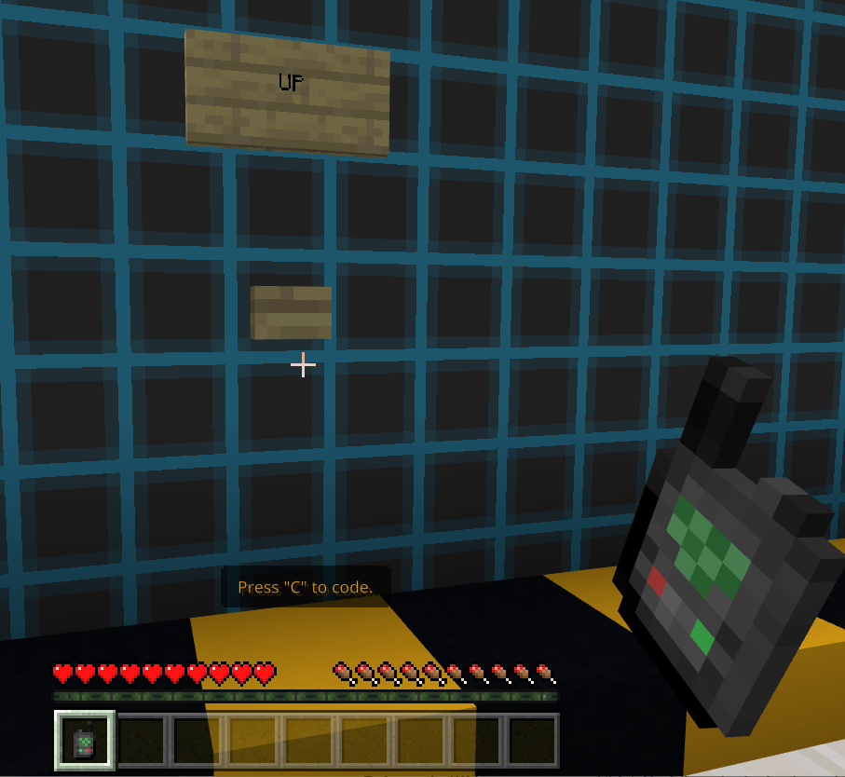
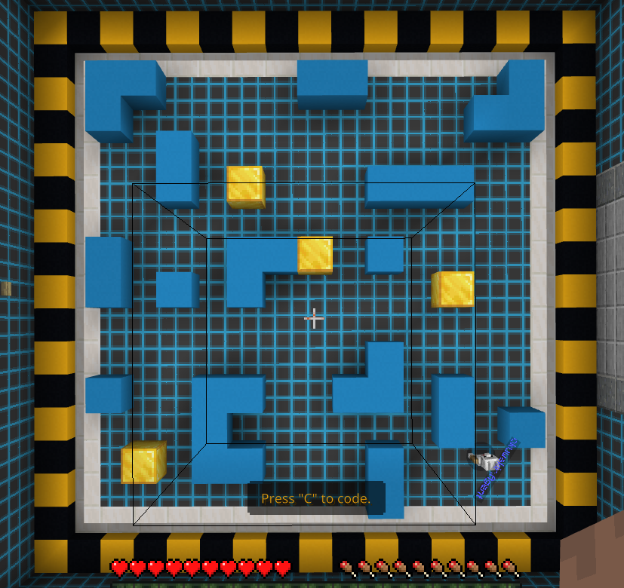
5．資源を全て回収しよう
しげん
すべ
かいしゅう
壁のボタンを押すと、プレイヤーの位置が変わります。
エリアを上から観察することができます。
かべ
お
いち
か
うえ
かんさつ
どんな順番で動かしたらいいかな？
よく観察して考えてみよう！
じゅんばん
うご
かんさつ
かんが
Cキーを押して、コードビルダー画面を表示しましょう。
お
がめん
ひょうじ

Slide 68
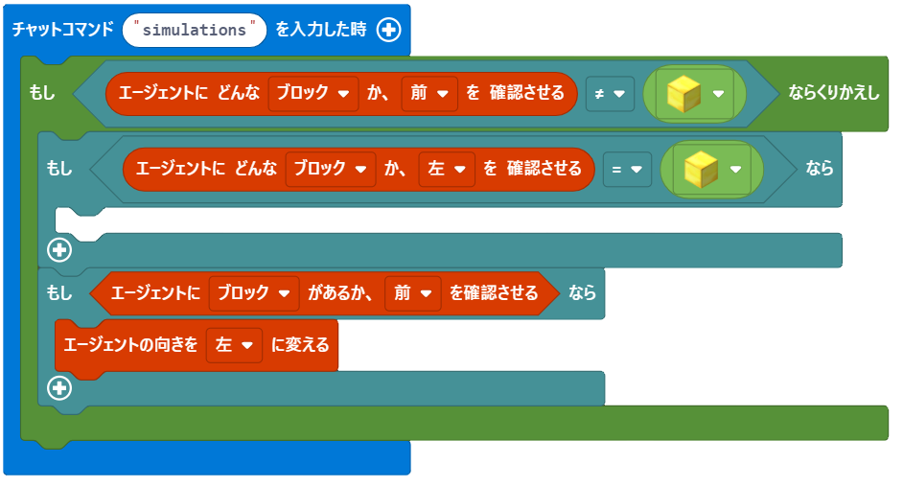
5．資源を全て回収しよう
しげん
すべ
かいしゅう
どんな順番でエージェントを動かしたらいいか考えてみよう！
じゅんばん
うご
かんが
【プログラミングのヒント】
エージェントは金色のブロック（資源）を壊してから回収します。
きんいろ
しげん
こわ
かいしゅう
プログラムの一部は既に準備されています。
いちぶ
すで
じゅんび
にゅうりょく
とき
左を確認する処理があるね！
この条件に一致したときは
どんな命令をしたらいいかな？
ひだり
かくにん
しょり
まえ
かくにん
じょうけん
いっち
ひだり
かくにん
めいれい
まえ
かくにん
む
ひだり
か

Slide 69
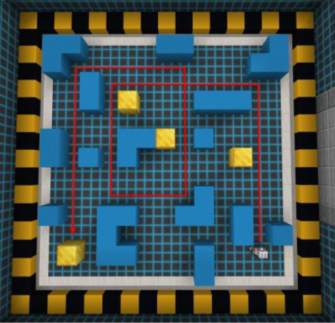
5．資源を全て回収しよう
しげん
すべ
かいしゅう
1. プレイヤーがエージェントを動かすための指令を出す。
うご
しれい
だ
2. エージェントは左側を確認する。
ひだりがわ
かくにん
の部分を、前方が
金色ブロックではない間繰り返す。
ぶぶん
ぜんぽう
＜条件＞金色ブロックだったとき
・左側のブロックを壊す
・全て拾う
じょうけん
きんいろ
きんいろ
あいだ く
かえ
ひだりがわ
こわ
すべ
ひろ
3. エージェントは前方を確認する。
ぜんぽう
かくにん
＜条件＞ブロックがあったとき
・左に向きを変える
じょうけん
ひだり
む
か
4. 1ブロック分前に進む。
ぶんまえ
すす
ゴール
スタート
5. 前方のブロックを壊して全て拾う。
ぜんぽう
こわ
すべ
ひろ

Slide 70
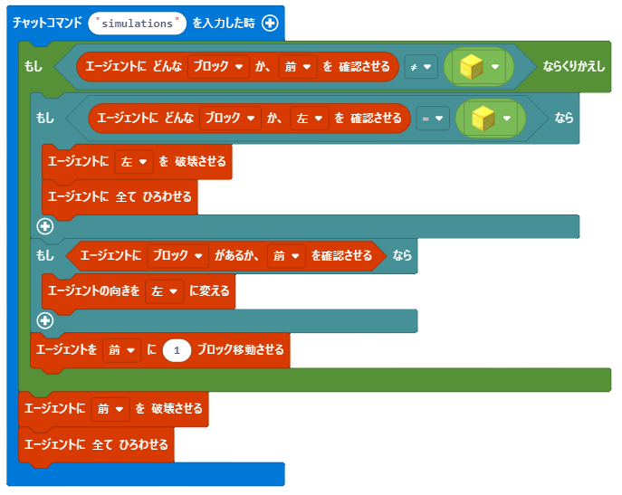
5．資源を全て回収しよう
しげん
すべ
かいしゅう
にゅうりょく
とき
まえ
かくにん
ひだり
かくにん
「エージェント」から
を選び、
「左」に変更する。
ひだり
はかい
まえ
はかい
えら
すべ
ひだり
へんこう
まえ
かくにん
む
ひだり
か
「エージェント」から を選ぶ。
すべ
えら

Slide 71
5．資源を全て回収しよう
しげん
すべ
かいしゅう
にゅうりょく
とき
まえ
かくにん
ひだり
かくにん
ひだり
はかい
すべ
まえ
かくにん
む
ひだり
か
まえ
いどう
「エージェント」から を選ぶ。
まえ
いどう
えら

Slide 72
5．資源を全て回収しよう
しげん
すべ
かいしゅう
にゅうりょく
とき
まえ
かくにん
ひだり
かくにん
ひだり
はかい
すべ
まえ
かくにん
む
ひだり
か
まえ
いどう
まえ
はかい
「エージェント」から を選ぶ。
まえ
はかい
えら
すべ
「エージェント」から を選ぶ。
再生
すべ
えら
さいせい

Slide 73
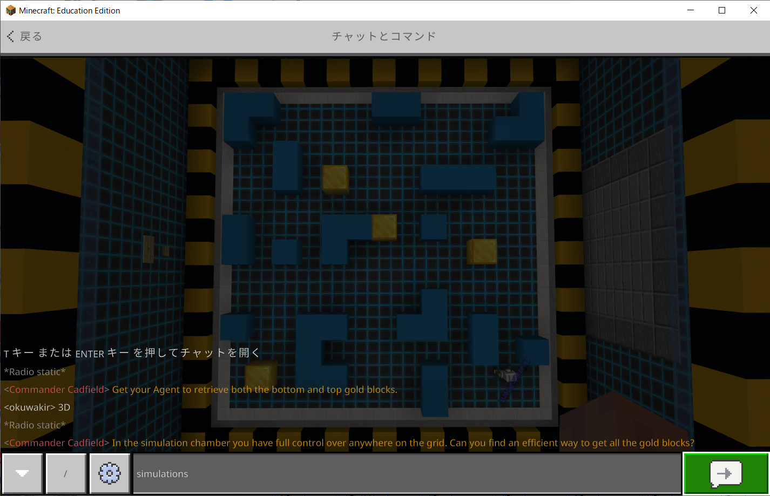
5．資源を全て回収しよう
しげん
すべ
かいしゅう
Tキーを押してチャット画面を開きます。
「simulations」とコマンドを入力して、矢印ボタンを押します。
お
がめん
ひら
にゅうりょく
やじるし
お
simulations と入力
にゅうりょく

Slide 74
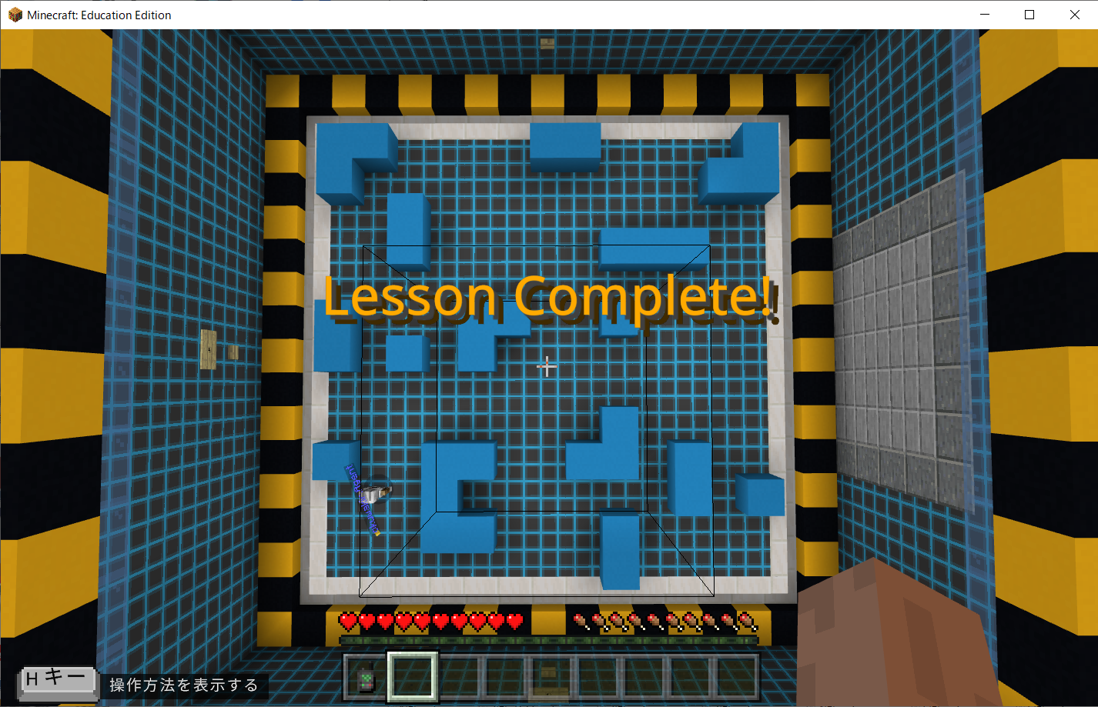
5．資源を全て回収しよう
しげん
すべ
かいしゅう
全ての資源を回収できました！ミッション完了です！
すべ
しげん
かいしゅう
かんりょう

Slide 75
課題の終了
かだい
しゅうりょう

Slide 76
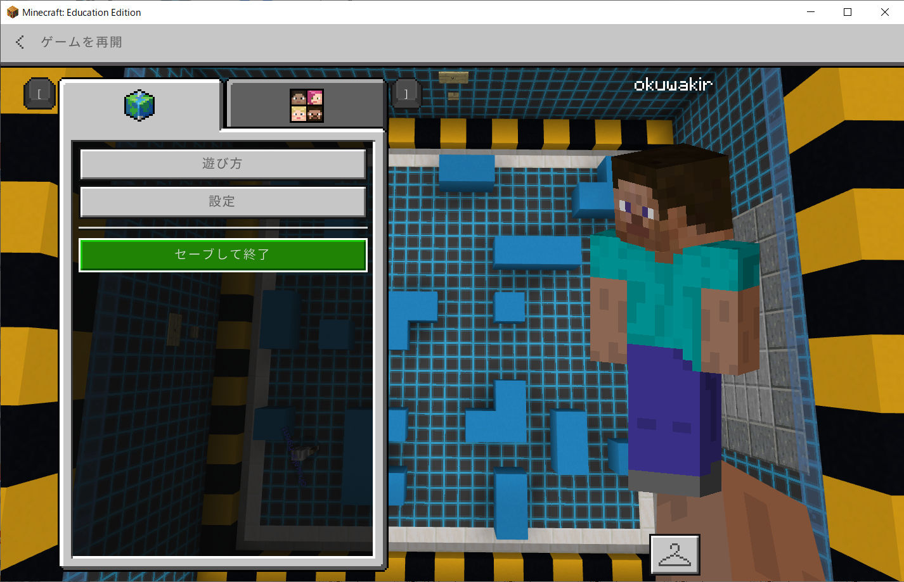
課題の終了
かだい
しゅうりょう
Escキーを押し、「セーブして終了」ボタンを押します。
お
しゅうりょう
お

Slide 77

課題の終了
かだい
しゅうりょう
もう一度「セーブして終了」ボタンを押すと、課題が終了します。
いちど
しゅうりょう
お
かだい
しゅうりょう

Slide 78

おつかれさまでした！
がんばったね！

Slide 79
画像引用サイト
公式リファレンス（P31,33,41,42,69）
https://meedownloads.blob.core.windows.net/learning-experience/Coding_Fundamentals/Block%202/Block%202%20Lesson%201%20Coding%20Fundamentals%20Teacher%20Guide.pdf

